Slide 1

EFOP-3.4.3-16-2016-00009
A felsőfokú oktatás minőségének és hozzáférhetőségének együttes javítása a Pannon Egyetemen
Request logging
https://salslab.com/a/safely-logging-api-requests-and-responses-in-asp-net-core
https://elanderson.net/2019/12/log-requests-and-responses-in-asp-net-core-3/

Slide 2

Introduction
EFOP-3.4.3-16-2016-00009
A felsőfokú oktatás minőségének és hozzáférhetőségének együttes javítása a Pannon Egyetemen
The main reason you should log calls to your API is to collect the usage statistics of your API.
Collecting the statistics will allow you to understand which methods of your API are called by your consumers the most and how long each of your method takes to respond.
Other than these benefits, logging calls can also be helpful in debugging.
Sometimes your customers might not hit your API endpoint due to the firewalls in their organisation blocking access.
Other times they might send incorrect requests and wonder why they don't get the correct response.
If you don't have an API Log it can be difficult to get to the root of these problems.
You can implement API logging in your ASP.NET Core project itself.

Slide 3
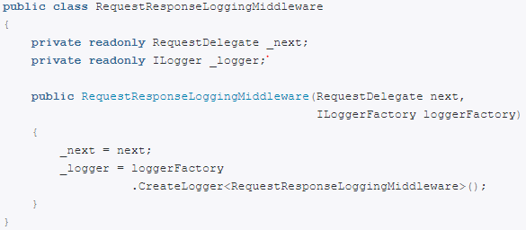
Creating Request Logging Middleware
EFOP-3.4.3-16-2016-00009
A felsőfokú oktatás minőségének és hozzáférhetőségének együttes javítása a Pannon Egyetemen
This example is a piece of middleware that uses ASP.NET Core’s built-in logging to log requests and responses. Create a class called RequestResponseLoggingMiddleware.
The class will need a constructor that takes two arguments:
The first is a RequestDelegate which will be the next piece of middleware in the pipeline.
The second is an instance of an ILoggerFactory which will be used to create a logger.

Slide 4

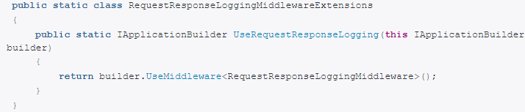
Creating Request Logging Middleware
EFOP-3.4.3-16-2016-00009
A felsőfokú oktatás minőségének és hozzáférhetőségének együttes javítása a Pannon Egyetemen
Add an Invoke function which is the function that will be called when your middleware is run by the pipeline.
Next, add a static class to simplify adding the middleware to the application’s pipeline. This is the same pattern the built-in middleware uses.

Slide 5
Creating Request Logging Middleware
EFOP-3.4.3-16-2016-00009
A felsőfokú oktatás minőségének és hozzáférhetőségének együttes javítása a Pannon Egyetemen
To add the new middleware to the pipeline open the Startup.cs file and add the following line to the Configure function.
app.UseRequestResponseLogging();
Keep in mind that the order in which middleware is added can make a difference in how the application behaves. Since the middleware this post is dealing with is logging place it near the start of the pipeline.

Slide 6
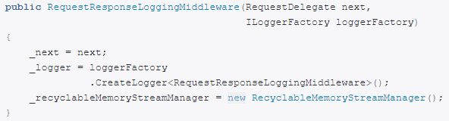
Memory leaks possible in middleware!
EFOP-3.4.3-16-2016-00009
A felsőfokú oktatás minőségének és hozzáférhetőségének együttes javítása a Pannon Egyetemen
Tip: Use recyclable memory streams to avoid memory leaks.
First, add a NuGet reference to the Microsoft.IO.RecyclableMemoryStream package.
Next, add a class-level variable to hold an instance of a RecyclableMemoryStreamManager which create in the constructor.

Slide 7
Logging requests and responses
EFOP-3.4.3-16-2016-00009
A felsőfokú oktatás minőségének és hozzáférhetőségének együttes javítása a Pannon Egyetemen
Now that the setup work for our new middleware is done we will come back to its Invoke function.

Slide 8
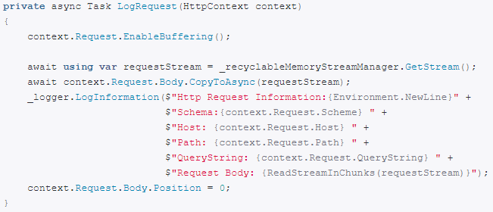
Logging requests and responses
EFOP-3.4.3-16-2016-00009
A felsőfokú oktatás minőségének és hozzáférhetőségének együttes javítása a Pannon Egyetemen
First, we are going to look at the LogRequest function, and a helper function it uses.
The key to getting this function to work and allow reading of the request body was context.Request.EnableBuffering() which allows us to read from the beginning of the stream.

Slide 9
Logging requests and responses
EFOP-3.4.3-16-2016-00009
A felsőfokú oktatás minőségének és hozzáférhetőségének együttes javítása a Pannon Egyetemen
The next function is LogResponse which is used to execute the next bit of middleware in the pipeline, using await _next(context) and then logging the response body after the rest of the pipeline has run.
As you can see the trick to reading the response body is replacing the stream being used with a new MemoryStream and then copying the data back to the original body steam.

Slide 10
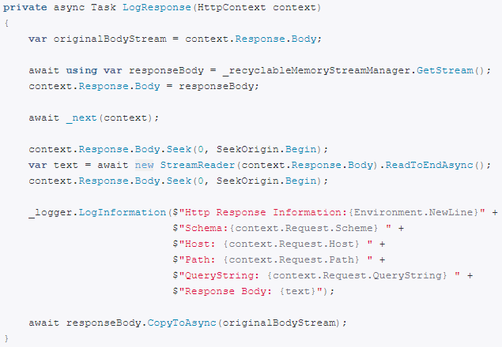
Logging requests and responses
EFOP-3.4.3-16-2016-00009
A felsőfokú oktatás minőségének és hozzáférhetőségének együttes javítása a Pannon Egyetemen

Slide 11
EFOP-3.4.3-16-2016-00009
A felsőfokú oktatás minőségének és hozzáférhetőségének együttes javítása a Pannon Egyetemen
Köszönöm a figyelmet!

